Slide 2
債券與股票評價
4

Slide 3
學習重點
了解債券的定義及組成要件
認識不同付息方式的債券
票面利率及殖利率的探討
理解不同期普通股的評價方式
學習股利折現模型及其應用
估計股利成長率及股利報酬率
分析本益比的內涵及使用上的限制

Slide 4
債券的定義
透過發行且出售債券給投資人，是政府與公司籌措資金方法之一。
一種憑證，證明政府或公司向投資人借的資金額度，也註明資金償還時間，此時間為債券的到期日（Maturity Date）。
政府或公司透過發行債券籌措資金，如同一般大眾向銀行貸款一樣，須按時支付利息給債券持有人，而債券的利息支付就稱為息票（Coupon）。

Slide 5
面額（Face Value）
一般大眾向銀行貸款，於到期日須償還本金，而債券在到期日時也須償還本金，其所償還本金稱為面額。
面額為債券的票面價值
  在美國，公司債面額以 1,000 美元居多
  在臺灣，債券面額通常為新臺幣 10 萬元
無論面額多寡，在證交所交易時，均以 100 為單位來報價。

Slide 6

票面利率（Coupon Rate）
每張債券的息票金額多寡，視債券的票面利率而定，債券的票面利率是由債券發行者決定，並註明在債券內容裡。
票面利率可分為
  固定利率（Fixed Interest Rate）
  浮動利率（Floating Interest Rate）

Slide 7

浮動利率債券
係指債券的票面利率先按預定公式計算發行後，再定期隨著指標利率（Index Rate）調整每期票面利率。
指標利率可選定以一年期定存牌告利率或 180 天銀行承兌匯票利率等，因此投資人逐期領取的利息會不同。

Slide 8

債券的現金流量
假設政府發行公債， 票面利率為 5%，每年 6 月付息一次，到期日 2020 年，每張公債的面額為 10 萬元。
如果你在 2017 年 7 月購買該公債，該債券的現金流量情況是如何呢？

Slide 9
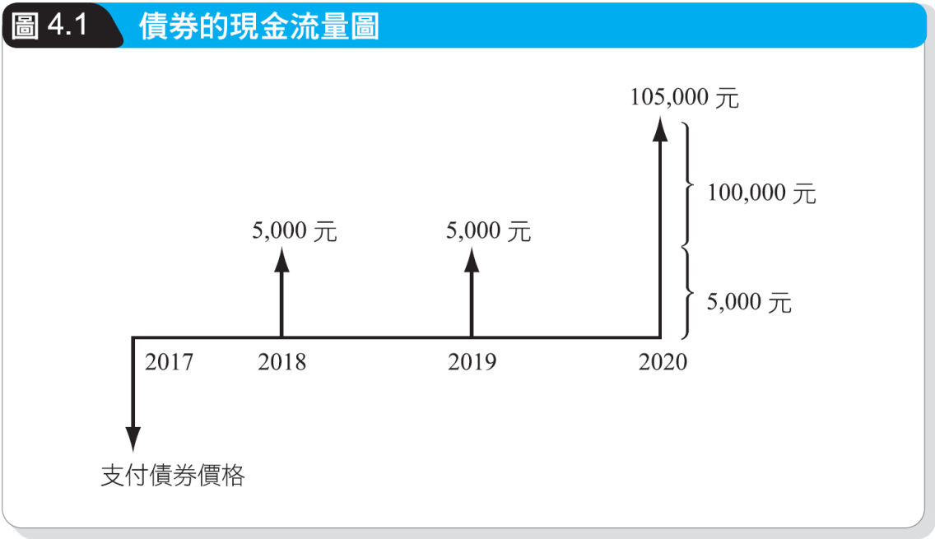
債券的現金流量
支付政府公債的價格後，由於票面利率為 5%，所以2018、2019 年每年可固定收到 10 萬 × 5% = 5,000 元的息票。
在到期日2020年除了收到5,000元息票外，政府還會償還等於面額價值的 10 萬元。

Slide 10

零息債券（Zero-Coupon Bonds, Zeros）
發行期間不給付任何息票，以貼現方式發行，到期時再按面額償還本金。
面額與發行價格之差額，即為投資人之利息收入
由於零息債券總是以低於票面價值發售，又稱為純折現債券（Pure Discount Bonds）。
常見於政府發行的公債，例如，美國政府發行的國庫券（Treasury Bills）。

Slide 11
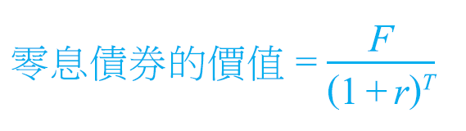

零息債券（Zero-Coupon Bonds, Zeros）
假設有張零息債券，到期日為 T 年，面額為 F，這 T 年間的市場利率為 r。
因為零息債券的未來現金流量只有到期日所償還的面額，所以可將零息債券的評價公式寫成如下：

Slide 12
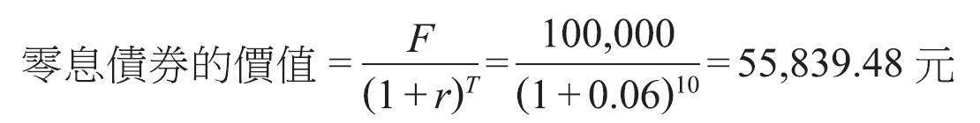
零息債券（Zero-Coupon Bonds, Zeros）
假設有一張零息債券，面額為 10 萬元，到期日為十年，市場利率為 6%，那麼這張零息債券的價值為多少？
套用公式：

Slide 13
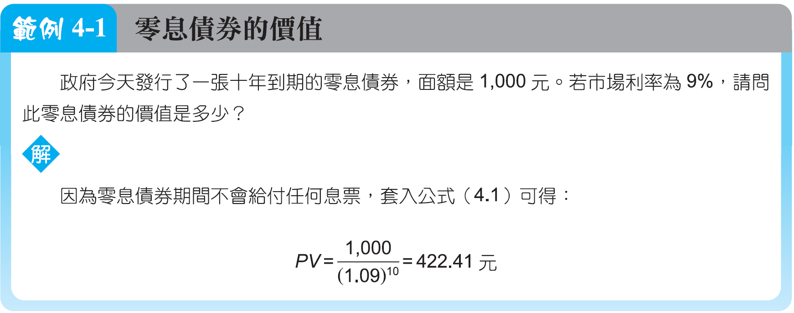
範例4-1 零息債券的價值

Slide 14
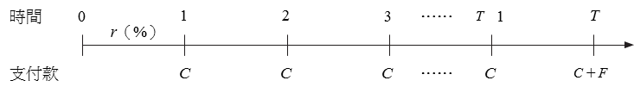
息票債券（Coupon Bonds）
通常，債券除了到期日償還面額外，每期還會固定給付息票給投資人，這種債券就稱為息票債券。
以時間線來表示一個息票債券的現金流量情況：

Slide 15
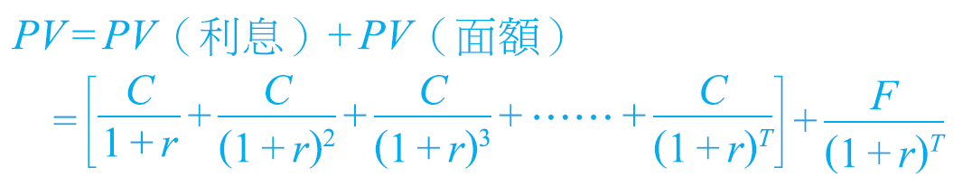
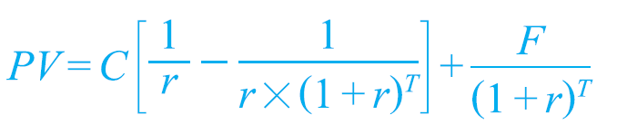
息票債券（Coupon Bonds）
這個時間線是個 T 期到期的債券
市場利率 r ，每期債券支付投資者 C 利息
在 T 期到期時還給投資者債券到期面額 F
根據時間線所顯示的現金流量，將其現值寫成： PV = PV（利息）+ PV（面額）

Slide 16
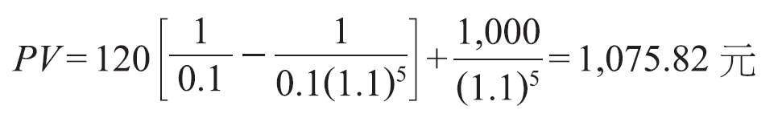
息票債券（Coupon Bonds）
假設有張五年期息票債券，票面利率 12%，面額為 1,000元，每年發放一次，市場利率10%，請問此債券的價格為多少？
先計算各期的息票給付。債券的面額為 1,000 元，票面利率 12%，息票給付為：
1,000 元 × 12% = 120 元
可算出此債券價格：

Slide 17
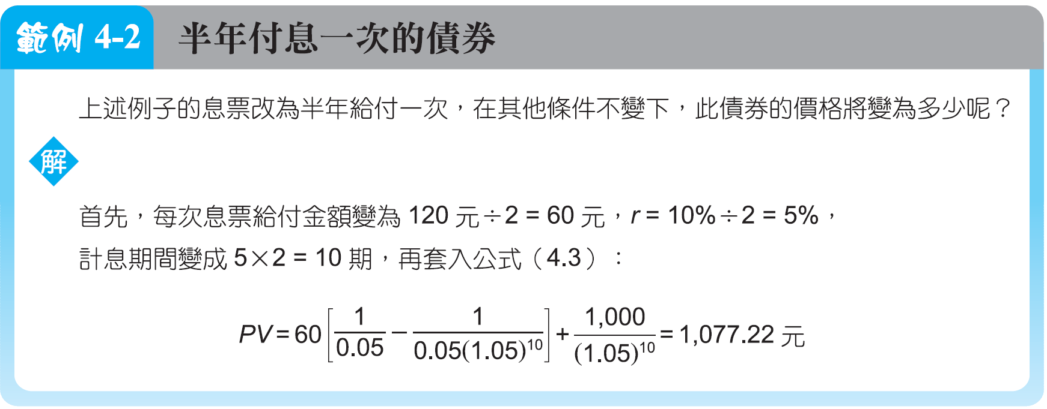
範例4-2 息票債券

Slide 18
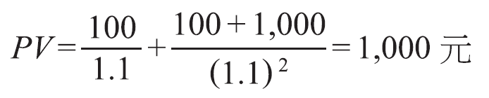
債券價值與利率變動
評價債券價值時，市場利率扮演要角，它會影響折現因子大小。因此，要探討市場利率變動對債券價值造成的影響。
假設有個二年期債券，息票利率 10%，每年給付息票一次（每年利息 1,000×10% = 100），面額1,000 元
市場利率 10% ，債券價格為：

Slide 19
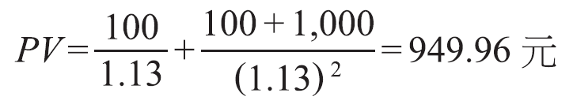
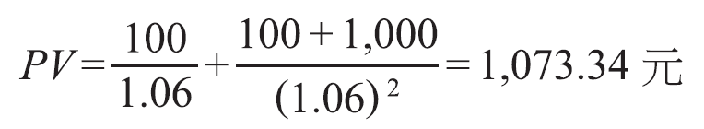
債券價值與利率變動
如果市場利率上漲為 13% ，債券價格變為：
如果市場利率下跌至 6% ，債券價格變為：

Slide 20

債券價值與利率變動
當市場利率 = 息票利率，債券價格 = 債券面額，
  稱為平價（Par）發行
當息票利率 < 市場利率，債券以低於其面額的價格出售（949.96 < 1,000），
  稱為折價（Discount）發行。
當息票利率 > 市場利率，債券以高於其面額的價格出售（1,073.34 > 1,000）
  稱為溢價（Premium）發行。

Slide 21
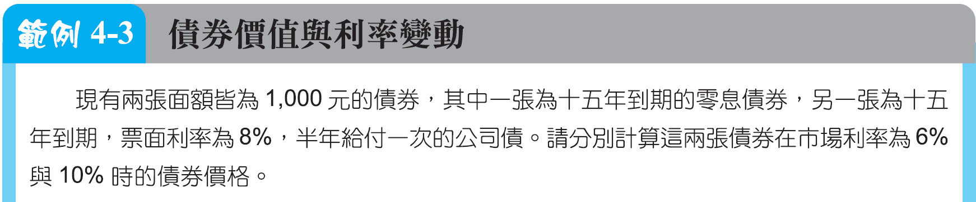
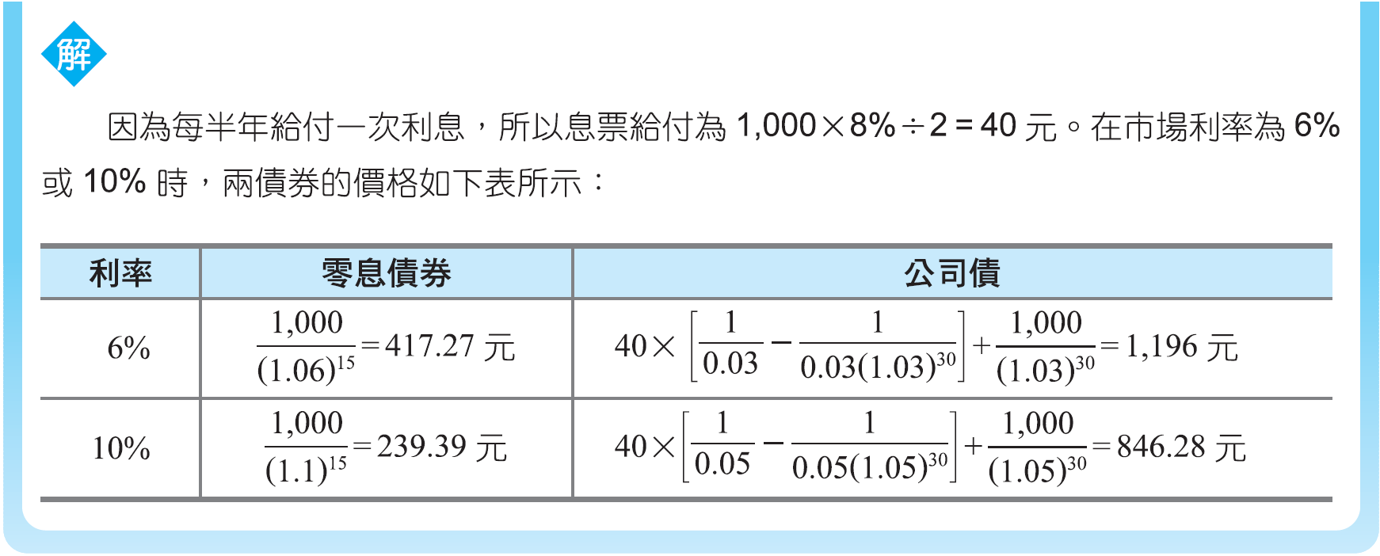
債券價值與利率變動

Slide 22

殖利率（Yield to Maturity）
又稱到期收益率（YTM），即以市價購買債券並持有至債券期滿為止，所得到的報酬率。
債券在報價時，券商會提供該債券殖利率而非市場利率供投資人參考，以便投資人計算折現率，做出正確評價。

Slide 23

殖利率（Yield to Maturity）
每張債券都有其各自的殖利率，非由市場利率來折現。
債券的殖利率會隨市場利率而波動，使債券價格也跟著殖利率波動。

Slide 24
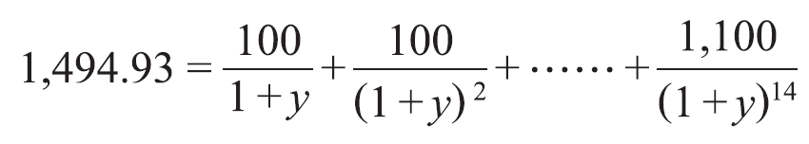
練習 殖利率
假設大宇公司發行公司債，面額 1,000元，票面利率 10%，到期日14年，市價1,494.93 元，請問此公司債的殖利率為多少？
利用 Excel，求出大宇公司的公司債殖利率為：
  y = Rate ( 14, 100, 1494.93, 1000 )= 5%

Slide 25
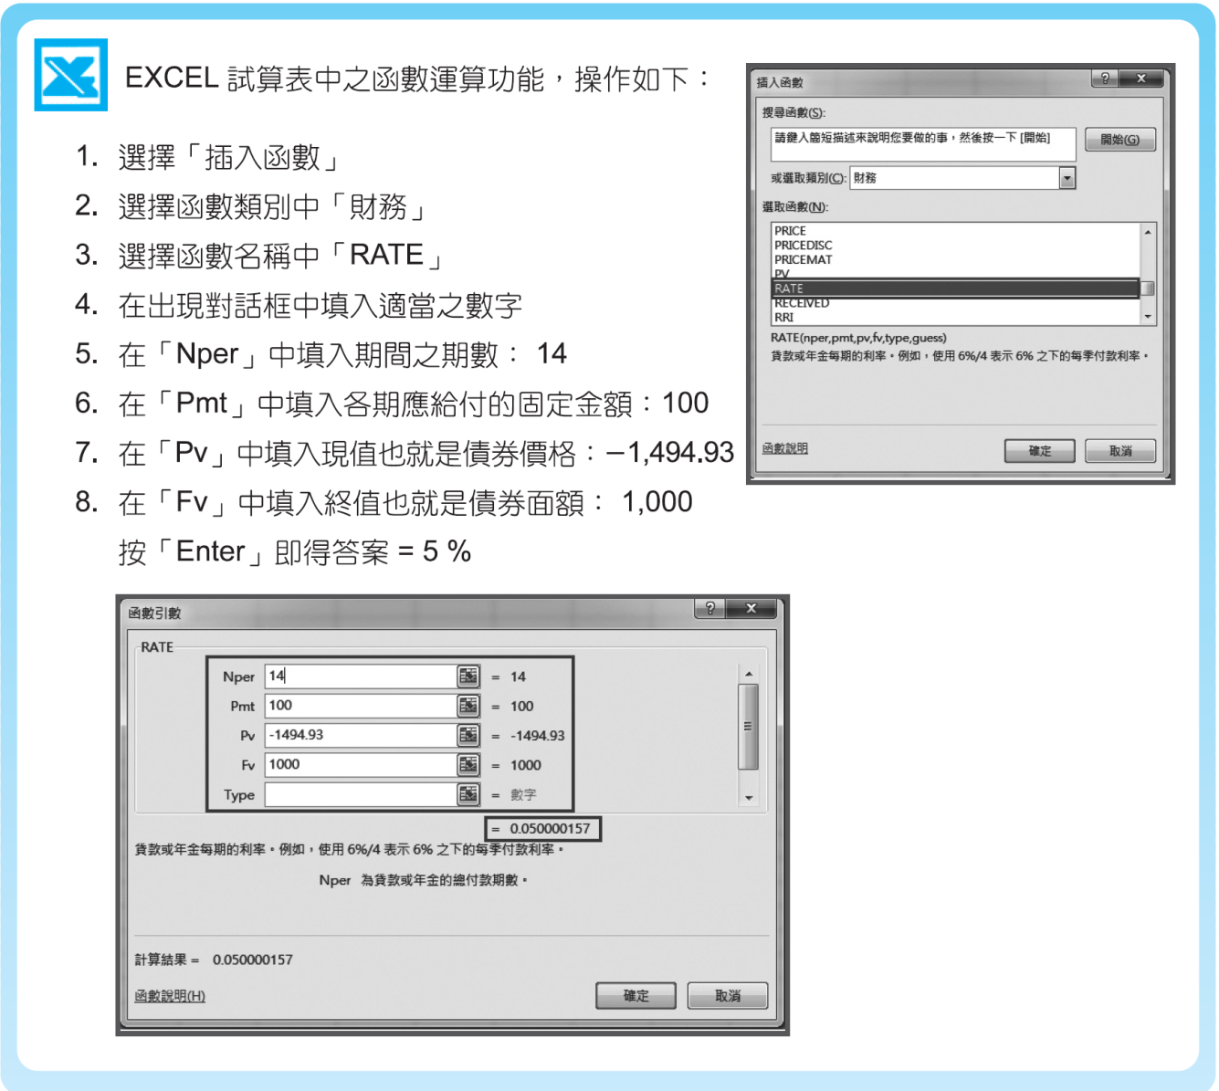
練習 殖利率

Slide 26
殖利率（y）求法
嘗試代換法（Trial-and-Error）：
  先假設可能的 y 值，代入式子，確認答案，持續代換到正確為止。此方法除非在計算簡單情況下，否則不易解出答案。
買臺財務專用的計算機
利用 Excel 函數功能：
  = Rate（期數、每期利息給付、債券價格、面額），注意其中債券價格需以負值表示。

Slide 27
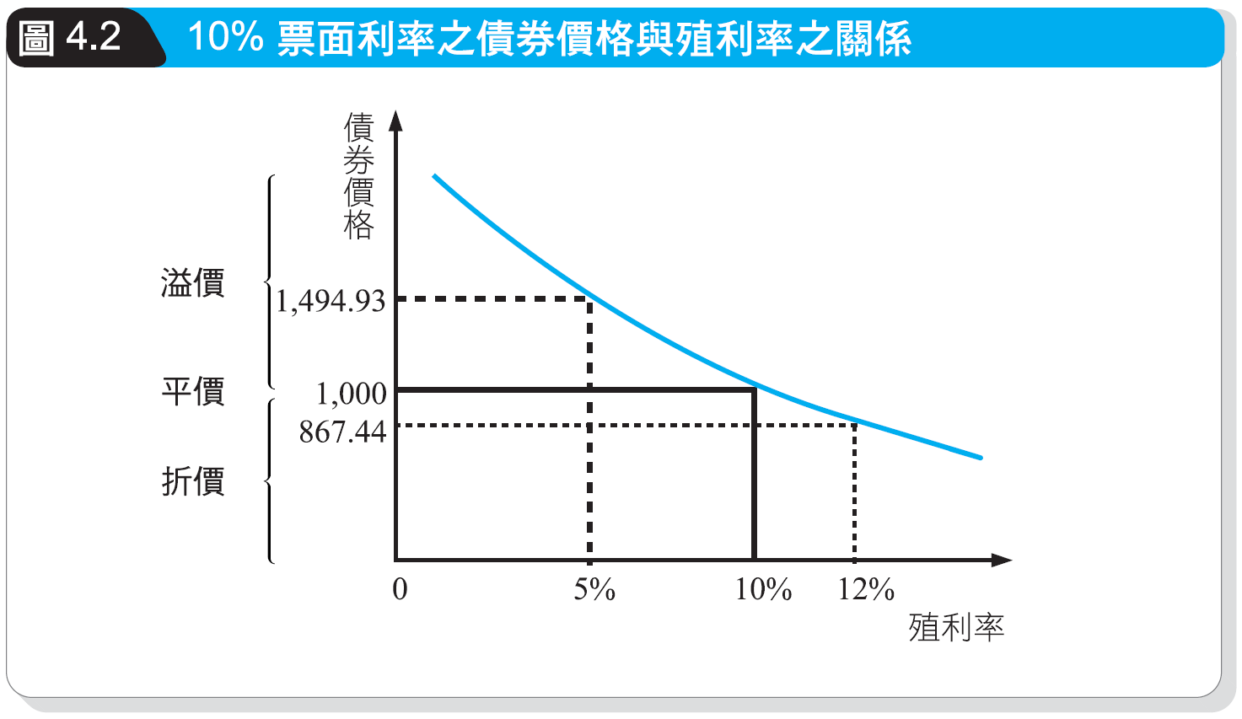
票面利率債券價格與殖利率之關係

Slide 28
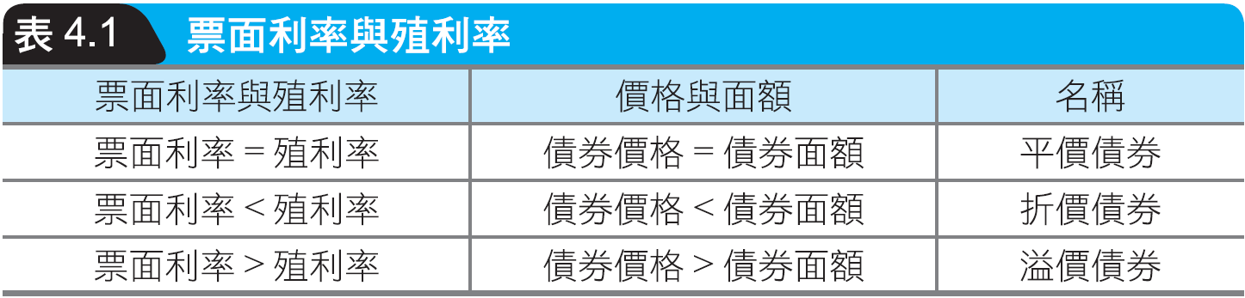

票面利率與殖利率的關係
結論：債券價格與殖利率之間呈現反比的關係

Slide 29
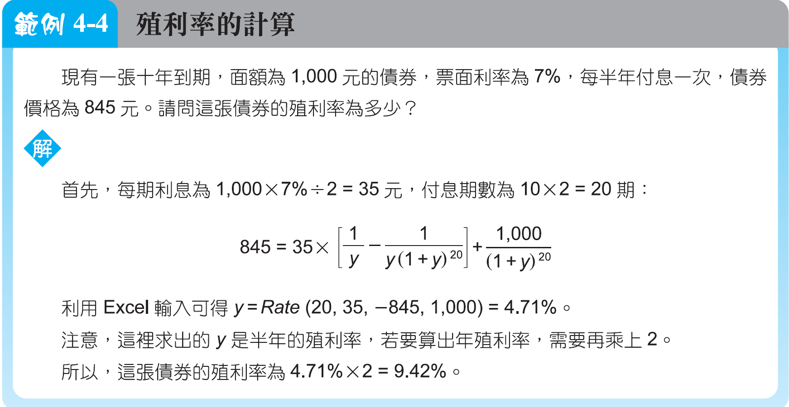
範例4-4 殖利率

Slide 30

普通股評價方式
與債券相同，都是將未來現金流量加以折現，計算出價值。
普通股的未來現金流量有兩種：
  1. 股票股利
  2. 未來出售該股票之收入
因此，股票評價就是將未來股票股利折現加上未來股票出售收入折現。

Slide 31
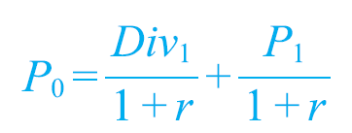
一期之投資
假設投資者今天以 P₀ 股價購入一張股票，一年後可得股利 Div₁，將股票賣出可得到 P₁
假設投資者在同樣風險下投資其他股票可得到的預期報酬率為 r，可將今日股價寫成以下公式：
公式代表今日股價（P₀）會等於下一期股利（Div₁）的折現值，加上下一期出售股票收入（P₁）的折現值。

Slide 32
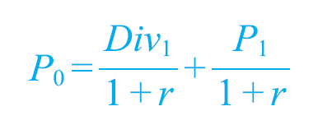
一期之投資
公式可以改寫成下列式子：
等式右邊第一項代表股票的股利收益率（Dividend Yield），即這一年股票股利所帶來的報酬率。
等式右邊第二項代表出售股票後，因股票差價所產生的資本利得率（Capital Gain Yield）。

Slide 33
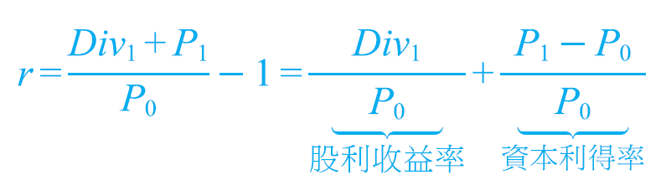
一期之投資
股利收益率加上資本利得率會等於總報酬率（Rate of Return），即投資此股票一年的報酬率。
此公式說明在相同風險下，股票所提供的總報酬率必須等於投資人的預期報酬率，投資人才願意購買該股票。

Slide 34
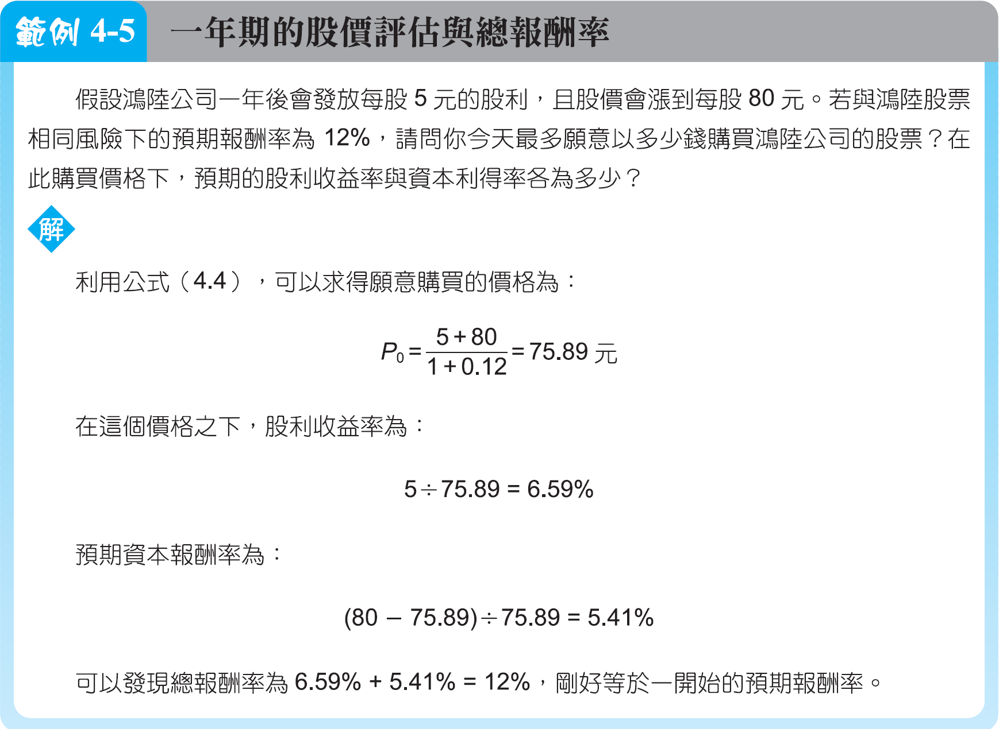
範例4-5 一期之投資

Slide 35
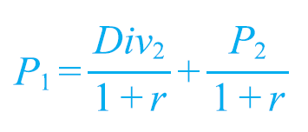
多期之投資
假設投資人 A 在持有股票一年後將股票賣給投資人 B，投資人 B 也只打算持有一年就將股票售出。
假設 B 可獲得股利 Div₂，出售股價為 P₂ ，B 願付的股價為：

Slide 36
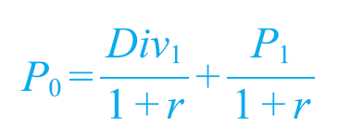


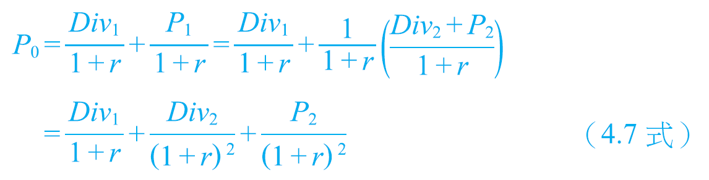
多期之投資
將公式（4.6）代入公式（4.4）後，可寫成：

Slide 37
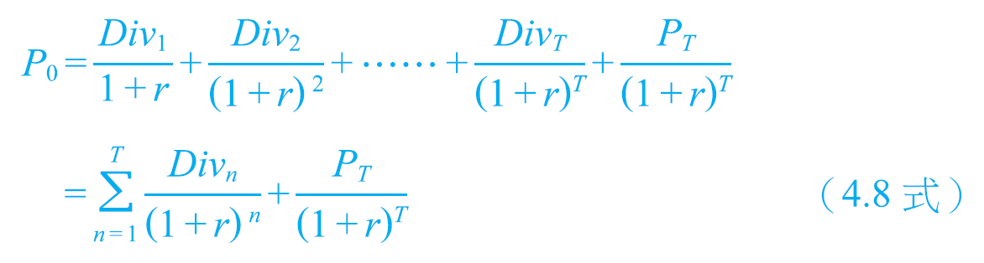
多期之投資
假設投資人 B 一年後將股票賣給 C，投資人 C 也只打算持有一年後就賣給投資人 D……，一直延續到第 T 年，可由公式（4.7）推導出股價評估一般式：

Slide 38
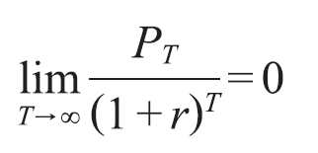
多期之投資
此公式為股利折現模型（Dividend Discount Model）一般式
投資人打算永遠持有股票而不出售時，無限期後的股價對今日股價 P₀ 影響趨近於 0：

Slide 39
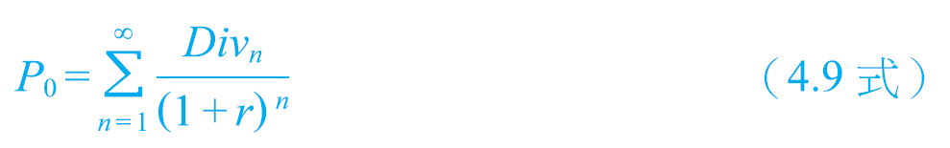

多期之投資
所以，可以將一般式（4.8）改寫成：
也就是說，目前股票價值等於投資人每期可獲得的股利折現總值。

Slide 40
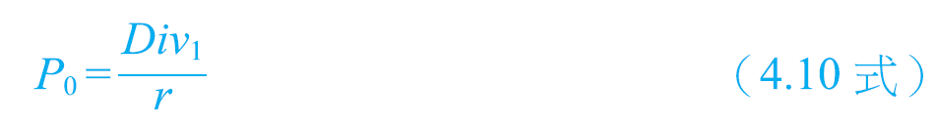
股利折現模型股息零成長
股利零成長時，即 Div₁ = Div₂ = …… = Div_{n} = ……，可將此種股票視為一種永續年金，目前股價 P₀ 寫成一般式為：
現實生活中，股息零成長的股票多半發生在特別股。
特別股通常每年會固定給投資人一筆固定的股利，所以可應用公式（4.10）來評價特別股股價。

Slide 41
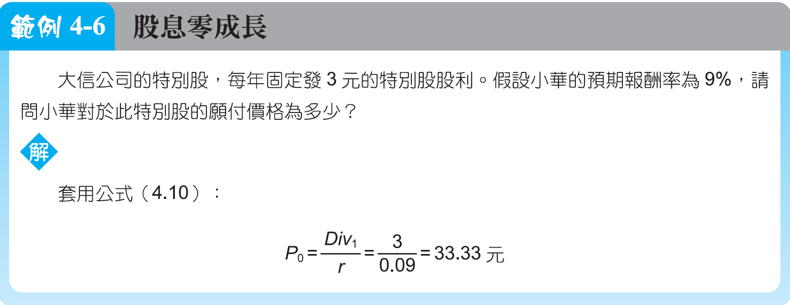
範例4-6 股息零成長

Slide 42
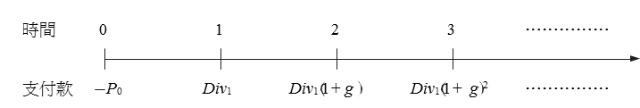
股利折現模型股息固定比率成長
依據公式（4.9）來評估股價很難，因未來每期股利往往未知。所以一般會假設隨著公司不斷成長，公司股票股利也會以一個固定比率 g 成長
以時間線來表示：

Slide 43
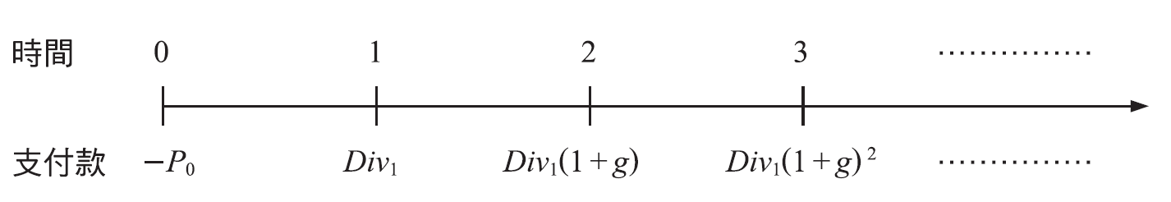

股利折現模型股息固定比率成長
投資者在今日以 P₀ 價格購買 股票，預期第一年的股利為Div₁，第二年開始每年固定成長 g。
根據現值公式可得：

Slide 44
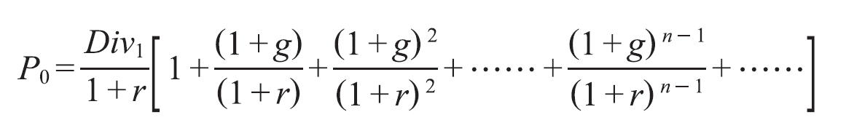
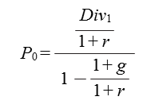

股利折現模型 股息固定比率成長
整理後得到：
可將上式視為首項1+r ，公比為 1+r的無窮等比級數，經整理後可得股息固定比率成長一般式：

Slide 45
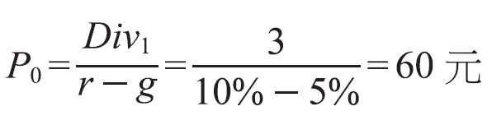

練習 股息固定比率成長
假設大晨銀行今年發放 3 元股息，未來股息預期以 5% 成長率持續成長。此時，若預期報酬率10%，則大晨銀行目前股價為：

Slide 46
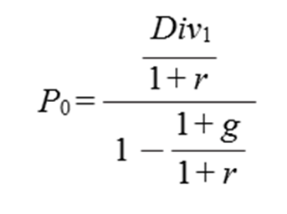
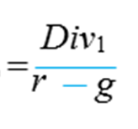
股利折現模型 股息固定比率成長
注意：
  由於股票價值最少為 0，故以上公式隱含r > g 的假設。
  因為成長率若大於報酬率，表示此公司將無限擴張，並不符合真實世界。

Slide 47
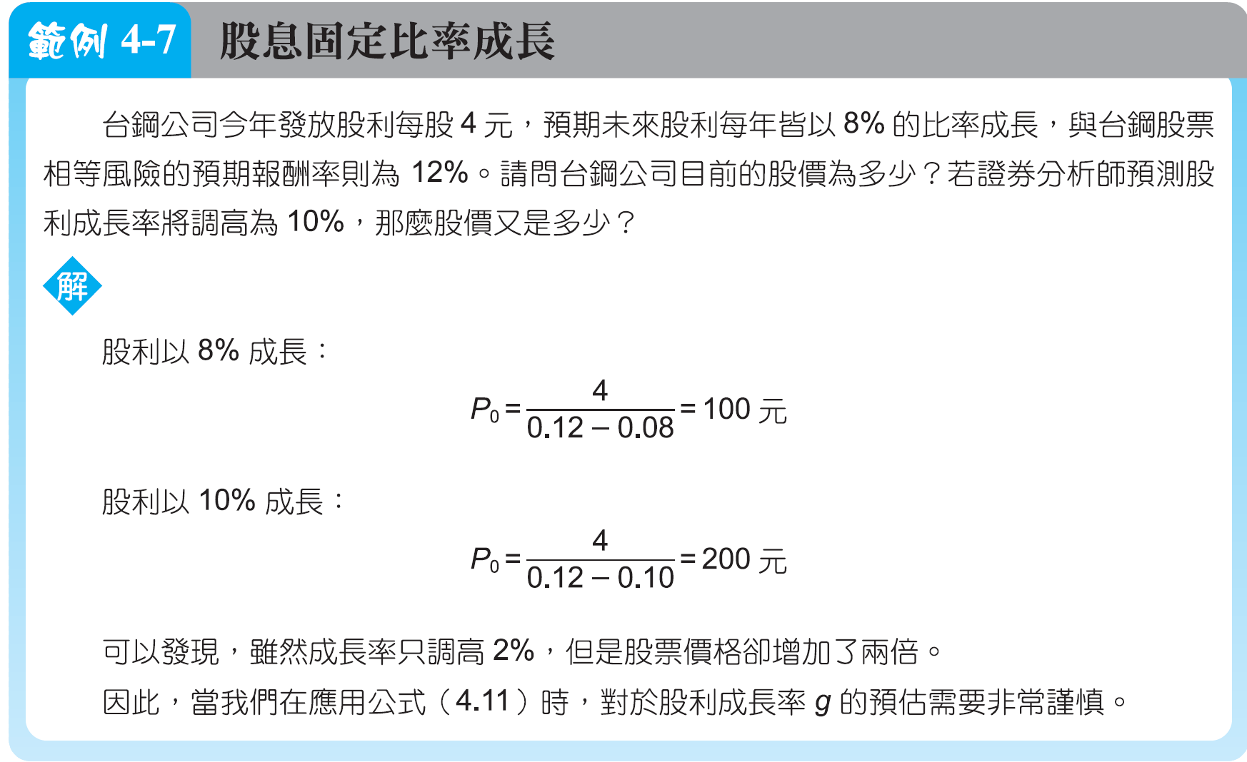
股利折現模型
範例4-7 股息固定比率成長

Slide 48
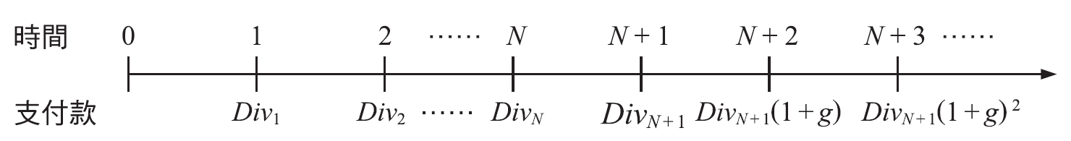
股利折現模型
有變動的股息成長比率
有些公司剛成立時，有很多投資機會，會以非常高的成長率成長。剛成立的公司往往不願將盈餘拿去發放股利，或只發少量股利
直到公司擴張到一定規模，成長趨緩後，才會將盈餘拿出來發股利，這時股利也較容易估算。可以下面的時間線來表示：

Slide 49
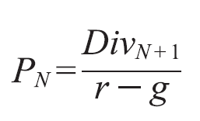
股利折現模型
有變動的股息成長比率
公司在成長初期的股利發放沒有一定模式可循
到了第 N + 1 期開始，公司趨於成熟，股利發放固定以每年 g 的比率成長。
時間線中，第 N + 1 期開始的股利總值可以寫成：

Slide 50
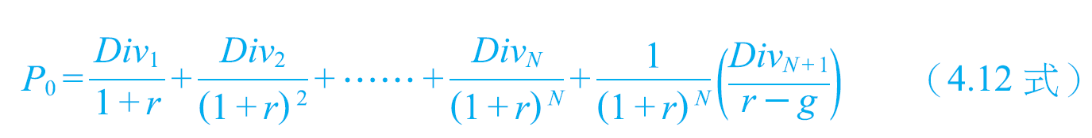

股利折現模型
有變動的股息成長比率
整個時間線可以表示成一般式：
其中，等式右邊最後一項，代表第 N + 1 期開始的股利在第 N期的現值。

Slide 51
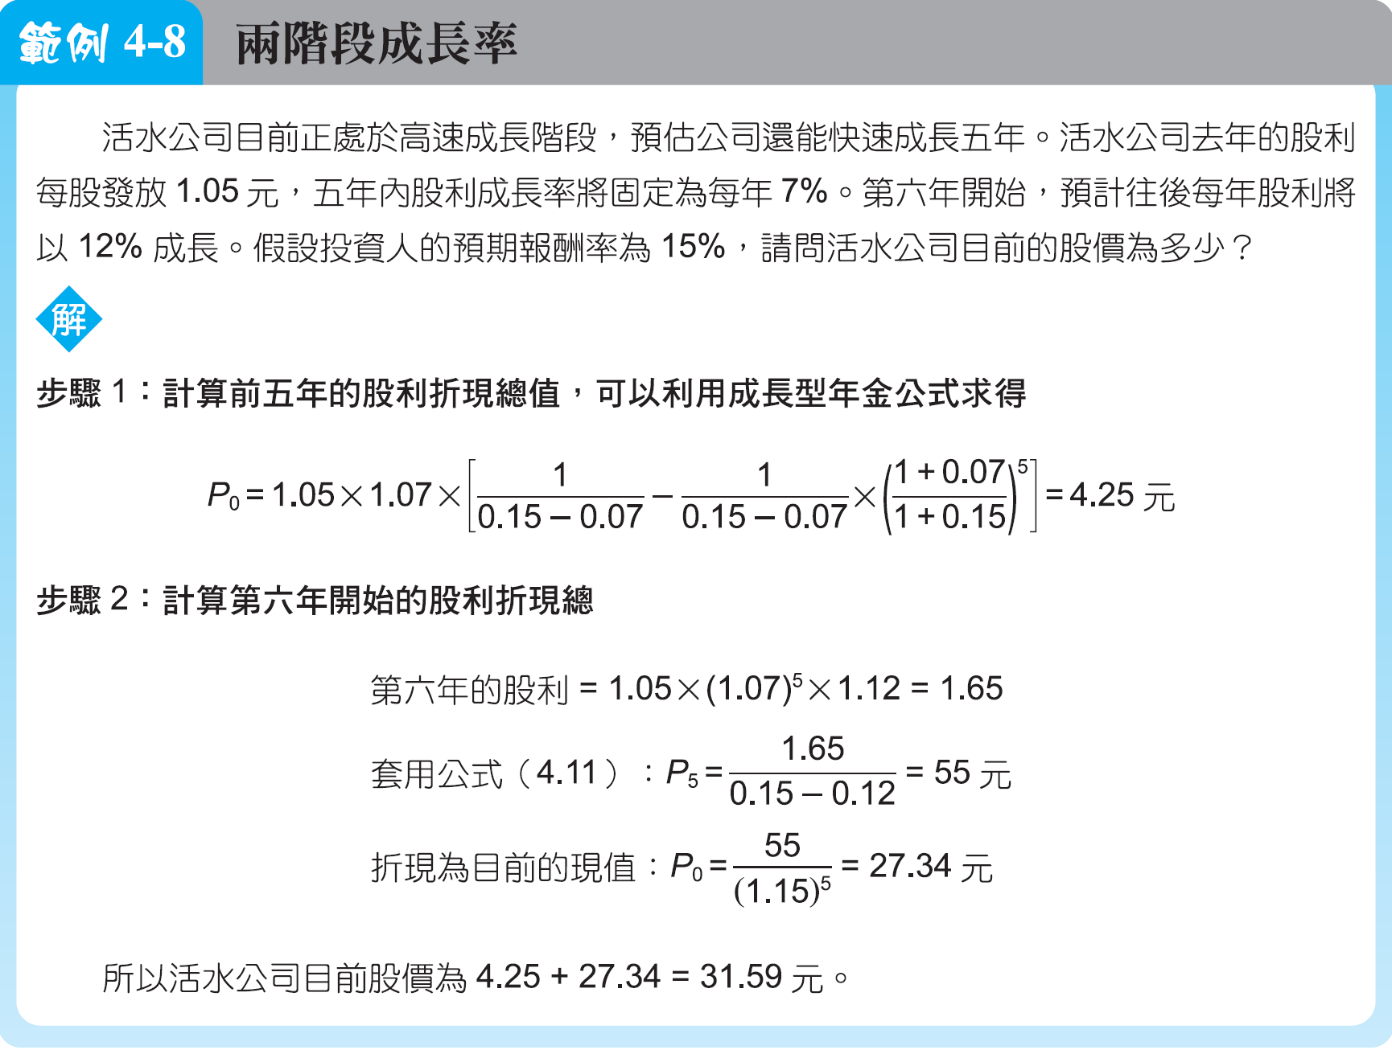
範例4-8 有變動的股息成長比率

Slide 52
股利折現模型參數的估計
從上一節介紹可以發現，股利折現模型中最重要兩個參數：股利成長率（g）與預期報酬率（r）都是直接給定
但現實生活中，這兩個參數往往都未知
那麼，我們該如何估計這兩個參數呢？

Slide 53


預期報酬率的估計
首先，探討預期報酬率（r）的估計。
  回憶公式（4.11）：
  從公式（4.11）中，可以求得預期報酬率為：
等式右邊第一項是股利收益率；等式右邊第二項則是股利成長率。
投資人的預期報酬率，取決於該股票的股利收益率加上股利成長率。

Slide 54
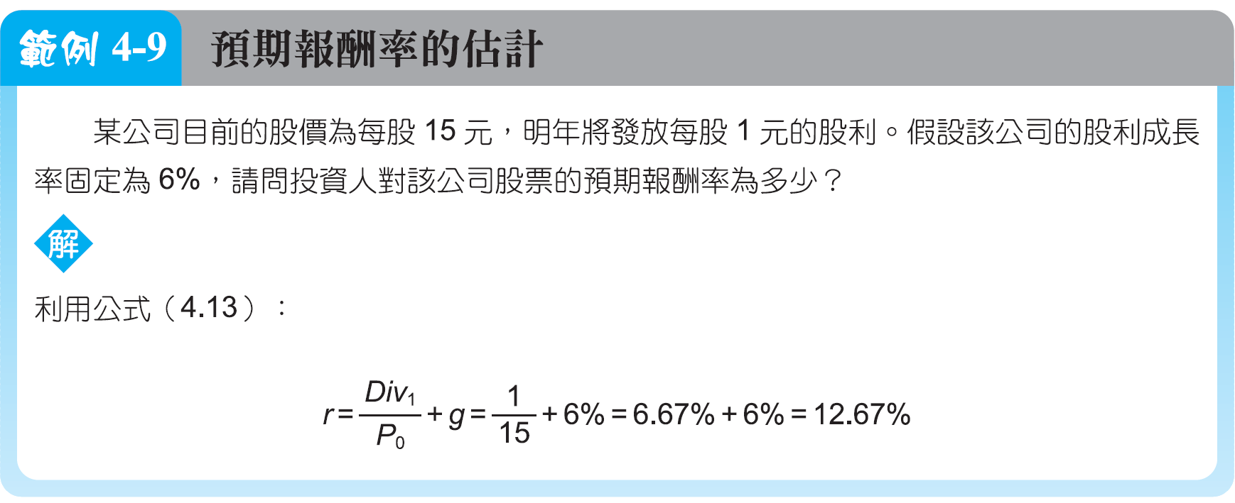
範例4-9 預期報酬率的估計

Slide 55
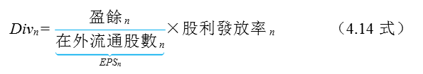
股利成長率的估計
在一般式（4.11）中，可發現公司若想提高股價，須增加股利（Div1）和股利成長率（g）
但公司往往會在股利發放與公司成長間取捨，一旦公司決定增加股利發放，投資新計畫能用的金額將會減少。
此時公司須決定股利發放率（Dividend Payout Rate），即發放的股利占盈餘的比例：

Slide 56

股利成長率的估計
公式（4.14）說明第 n 期每股股利等於每股盈餘乘上股利發放率。
公司有三種方式能增加其發放的股利：
  (1) 增加盈餘
  (2) 提高股利發放率
  (3) 降低在外流通股數

Slide 57
股利成長率的估計
首先探討方法 (1)
  一間公司若想增加未來盈餘，須先將所賺得的某部分盈餘（保留盈餘）進行再投資，再投資所獲得的利潤將變成未來公司盈餘的增加。
  假設公司未來所有盈餘增加只能從再投資的利潤中獲得，則：
  盈餘改變 = 保留盈餘×再投資的報酬率（4.15 式）

Slide 58
股利成長率的估計
保留盈餘又等於目前盈餘乘上公司盈餘保留比率（Retention Rate），即公司沒有拿去發放股利的盈餘占目前盈餘比率：
保留盈餘 = 目前盈餘 × 盈餘保留比率 （4.16 式）
將式子（4.16）代入（4.15），兩邊同時除以目前盈餘可得到：
盈餘成長率
= 盈餘改變 ÷ 目前盈餘
= 盈餘保留比率 × 再投資的報酬率（4.17 式）

Slide 59
股利成長率的估計
其中，盈餘改變除以目前盈餘就是盈餘成長率。
可從公式（4.17）得知，只要其他變數不變，則盈餘成長率就等於股利成長率。所以將股利成長率（g）寫成一般式：
股利成長率（g）
= 盈餘保留比率 × 再投資的報酬率（4.18 式）

Slide 60
股利成長率的估計
  股利成長率（g）=
  盈餘保留比率 × 再投資的報酬率（4.18 式）
公司可用股利成長率來評估，將保留盈餘進行再投資後，對公司股價造成的影響。
若是會提高公司股價，則可降低股利而將保留盈餘進行再投資。
若會降低公司股價，則降低股利不值得。

Slide 61
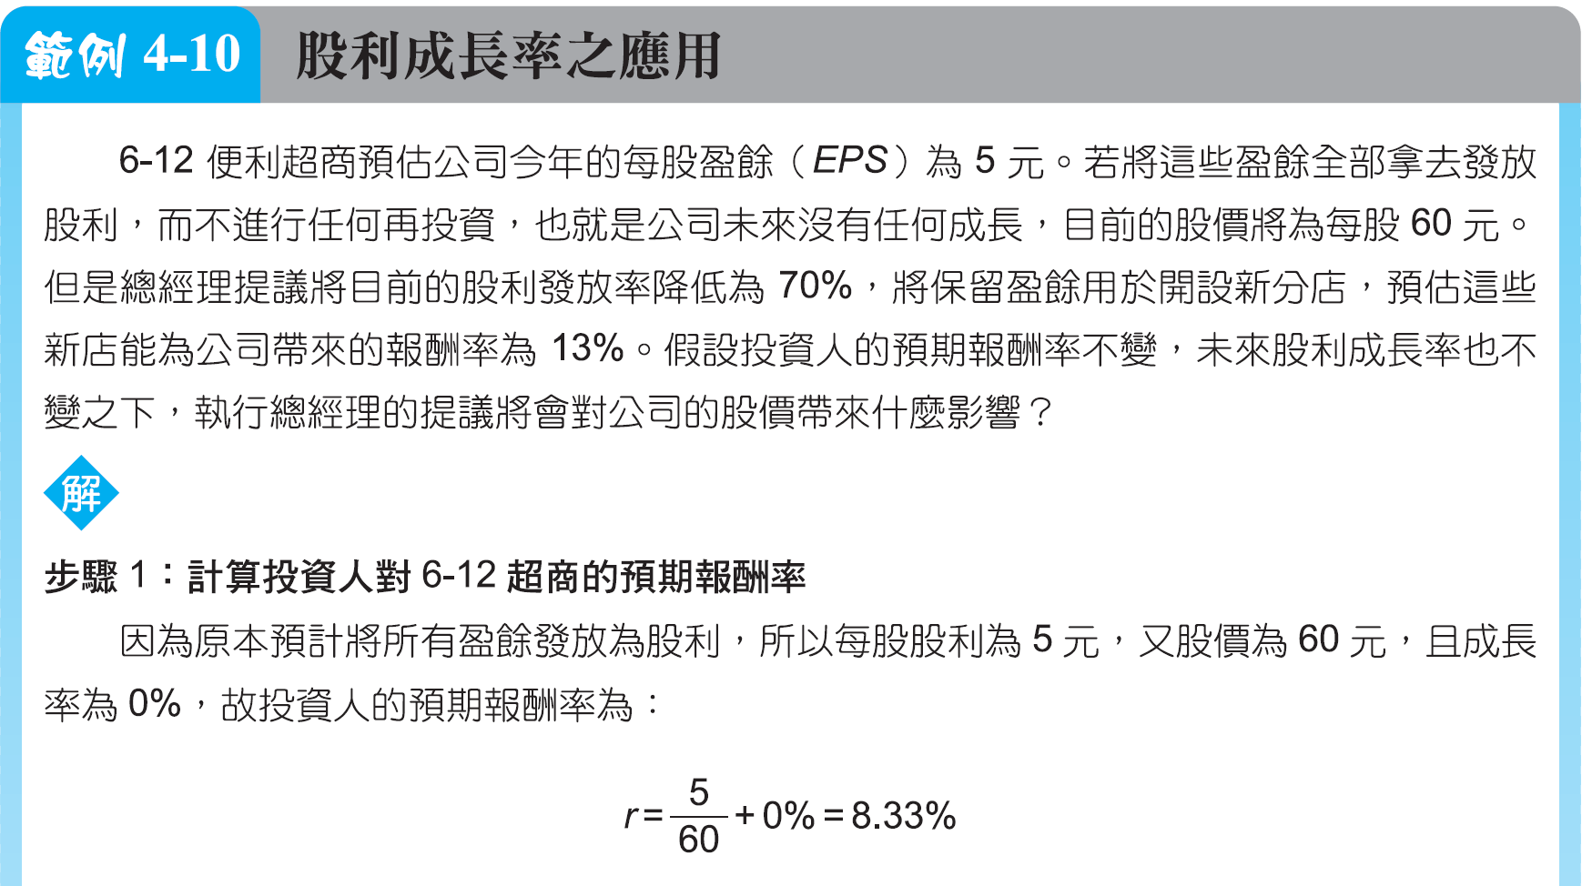
範例4-8 股利成長率的估計

Slide 62
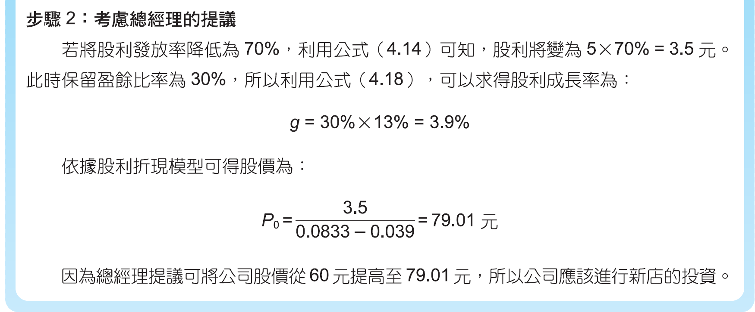
範例4-8 股利成長率的估計

Slide 63


本益比（Price/Earnings Ratio）
市場上最常見的探討股價表現的比率。本益比等於每股價格除以每股盈餘：
將股利折現模型公式（4.11）兩邊同時除以每股盈餘，可得到：

Slide 64
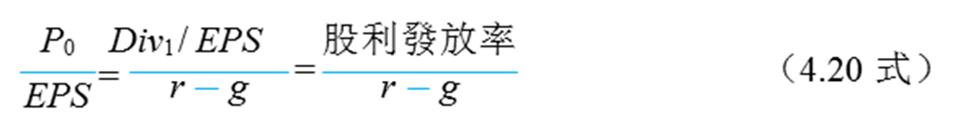
本益比（Price/Earnings Ratio）
公式（4.20）表示本益比會隨股利發放率和股利成長率增加而增加，隨預期報酬率的增加而減少。
當兩間公司股利發放率與股利成長率相同，所面臨的風險又一樣時，兩間公司股價必然相同。

Slide 65
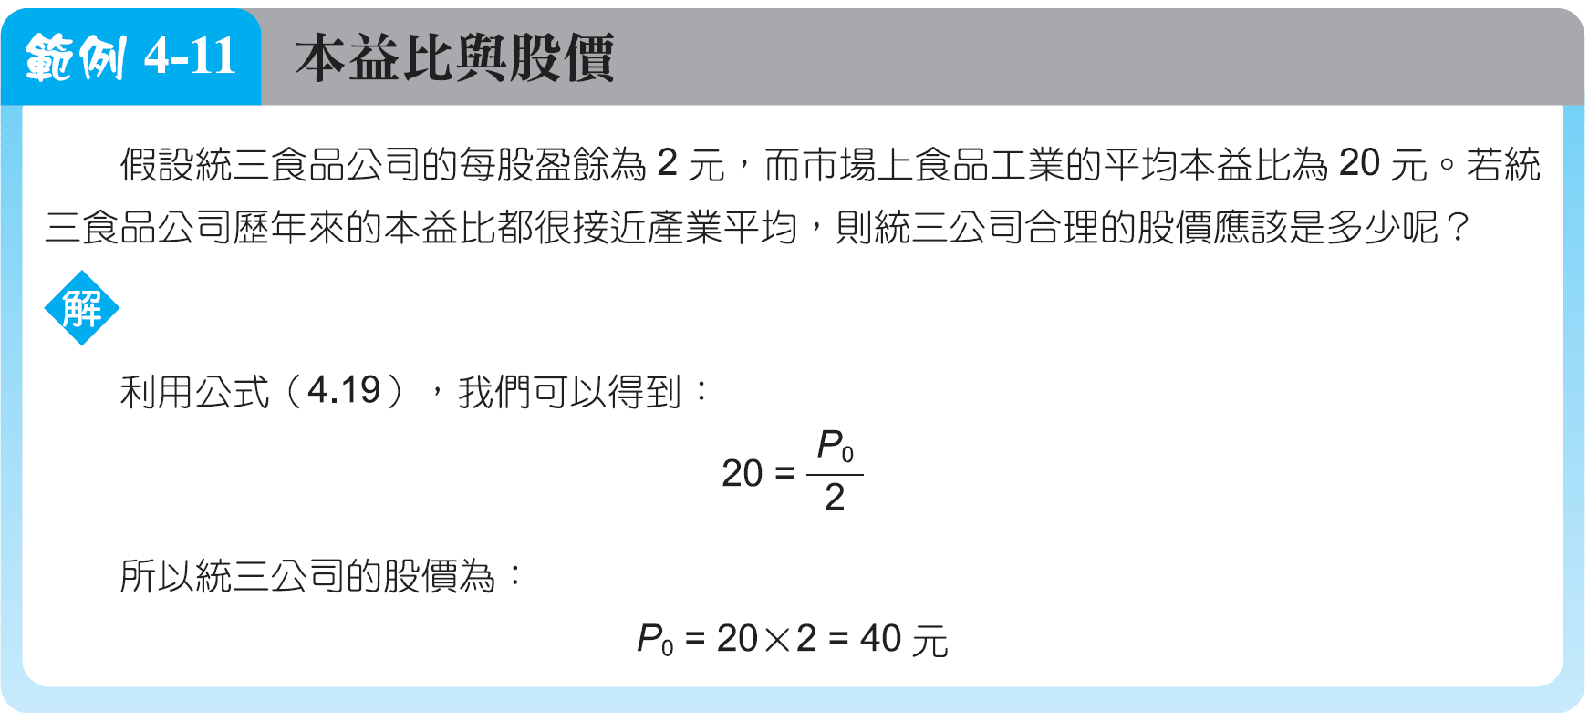
範例4-11 本益比

Slide 66
本益比
應用本益比上要注意：
  1.當企業每股盈餘為負數時，採用本益比法進行評價無意義。
  對不具繼續經營價值的企業，採用本益比法評價是錯誤的
  陷入困境的轉機股亦不適用本益比評價法
  2.由於股價反映未來預期，而盈餘受當期景氣影響，當盈餘受景氣影響而大幅波動，此類企業的本益比也隨之大幅變動。

Slide 67
本益比
例如，景氣循環股，當產業處於谷底時，盈餘仍不佳，然而投資人已對未來漸趨樂觀──本益比會很高。
反之，景氣在高峰時，投資人已趨看空，但盈餘尚未大幅下跌，因此呈現低本益比現象。
綜合上述，股票合理本益比求算，就是股價評價模型應用。
無論哪種評價模式，都建立在基本資訊基礎上，在風險、成長與利率水準控制的前提下，才適合進行比較分析。

